Slide 1
Vysoká škola technická a ekonomická v Českých Budějovicích
Bakalářská práce
prezentace
Výběr optimálního postupu
při povolování stavby bytového domu s komerčními prostory
Autor: Jindřiška Konopová Soukupová
Vedoucí bakalářské práce: Ing. Vladimír Nývlt, MBA
Oponent bakalářské práce: Ing. Tomáš Starý
červen 2016

Slide 2
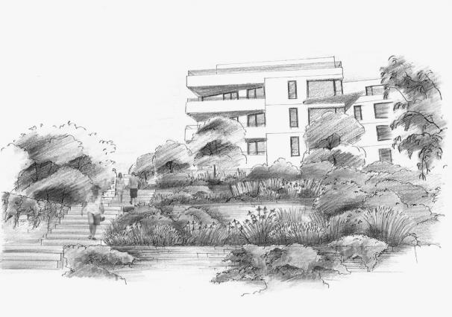
Cíl práce:
Cílem práce je nalézt optimální variantu povolení dle současného stavebního zákona pro daný typ stavby formou dotazníkových otázek.

Slide 3

Hypotéza:
Stavební zákon umožňuje na tento typ stavby vždy několik variant rozhodnutí o umístění a povolení stavby.

Slide 4
Metodika práce:
Budou vybrány možnosti dle jednotlivých ustanovení stavebního zákona, které přicházejí v úvahu pro umístění a povolení daného druhu stavby. Dále bude zjišťována příčina, která vede k danému typu rozhodnutí pro umístění a povolení stavby.
Na základě této příčiny bude formulována otázka v dotazníku, který tak v důsledku stanoví limity jednotlivých typů rozhodnutí pro umístění a povolení vybrané stavby. Metodou porovnání časové a finanční náročnosti poplatků a dále náročnosti požadovaných odborných znalostí stavebníka budou zhodnoceny jednotlivé varianty pro umístění a povolení stavby. Následuje výběr optimální varianty pro stavebníka dle daných možností povolení. Tato metoda bude představena na konkrétním případu daného typu stavby.

Slide 5
Navržená stavba:
Bytový dům s komerčním prostorem – drobné provozovny nerušící bydlení, dále přípojka vody, splaškové a dešťové kanalizace, plynu a přípojka elektrické energie napojené na stávající inženýrské sítě, označené soukromé parkoviště pro bytový dům včetně drobných provozoven. Stavba bude napojena novým sjezdem na stávající komunikaci.
Klasická správní řízení:
ÚŘ, SŘ, SPOL ÚŘ+SŘ
Zkrácená správní řízení:
ZÚŘ, VPS ÚR, VPS SP, VPS ÚR+SP, CAI (potřeba zajistit písemné souhlasy účastníků řízení!)

Slide 6
Vybrané varianty pro povolení stavby:
rozhodnutí o umístění stavby v územním řízení dle § 76 SZ a následně stavební povolení dle § 115 SZ (ÚR,SP)
rozhodnutí o umístění stavby v územním řízení dle § 76 SZ a následně veřejnoprávní smlouva o provedení stavby, která nahradí stavební povolení dle § 116 SZ (ÚR+VPS SP)
rozhodnutí o umístění stavby v územním řízení dle § 76 SZ a následně oznámení stavebního záměru s certifikátem autorizovaného inspektora dle § 117 SZ (ÚŘ+CAI)

Slide 7

rozhodnutí o umístění stavby ve zjednodušeném územním řízení dle § 95 SZ a následně stavební povolení dle § 115 SZ (ZÚŘ+SP)
rozhodnutí o umístění stavby ve zjednodušeném územním řízení dle § 95 SZ a následně oznámení stavebního záměru s certifikátem autorizovaného inspektora dle § 117 SZ (ZÚŘ+CAI)
společné územní a stavební řízení (SPOL ÚŘ+SP)
veřejnoprávní smlouva, která nahradí územní rozhodnutí a stavební povolení dle § 78 SZ (VPS ÚR SP).

Slide 8
Sestavený seznam otázek pro posouzení optimální varianty povolení:
Vyžaduje stavba posouzení jejích vlivů na životní prostředí (záměry podléhající posouzení – kategorie I. či vyžadující zjišťovací řízení – kategorie II.), z důvodu uvedení záměru v příloze č. 1 k zákonu č. 100/2001 Sb., o posuzování vlivů na životní prostředí a o změně některých souvisejících?
Je stavebník schopen získat písemné souhlasy osob, jež by byly účastníky stavebního řízení (majitelé daného pozemku či stavby, pokud není stavebníkem, majitelé sousedních pozemků a staveb, tj. fyzické či právnické osoby, další účastníci jsou přesně vymezeni v § 109 SZ)?

Slide 9
Je stavebník schopen získat písemné souhlasy osob, jež by byly účastníky územního řízení (majitelé daného pozemku či stavby, pokud není stavebníkem, majitelé sousedních pozemků a staveb, tj. fyzické či právnické osoby; další účastníci jsou přesně vymezeni v § 85 SZ)?
Je stavebník schopen získat písemné souhlasy osob, jež by byly účastníky územního i stavebního řízení?
Je pravděpodobné, že stavební úřad může v územním rozhodnutí rozhodnout, že stavba je nezpůsobilá k posouzení autorizovaným inspektorem dle §117 SZ (významný vliv na jiné pozemky a stavby na společné hranici pozemků, apod.)?
Jde o stavbu, která je označena zvláštním právním předpisem jako nezpůsobilá ke zkrácenému řízení?

Slide 10
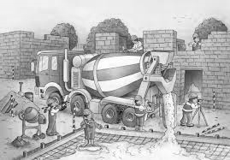
Je pro Vás prioritou rychlé vyřízení rozhodnutí na stavebním úřadě?
Má žadatel o povolení stavby ve stavebním právu odborné znalosti na takové úrovni, že zvládne sestavit veřejnoprávní smlouvu?
Bude stavba vyžadovat řízení o výjimce v souladu s ustanovením § 169 SZ?
Vylučuje závazné stanovisko dotčeného orgánu státní správy společné řízení?
Je stavba v zastavěném či zastavitelném území?

Slide 11
Zhodnocení variant z hlediska časové potřeby pro povolení

Slide 12
Zhodnocení variant z hlediska fin. náročnosti poplatků:
Objektivně nejvýhodnější je z hlediska finanční náročnosti poplatků varianta J (VPS ÚR+SP) s částkou 8750,- Kč.
    Zhodnocení variant z hlediska náročnosti odborných znalostí
    ve stavebním právu:
Nejvýhodnější jako nejméně náročnou variantou z hlediska požadovaných odborných znalostí se jeví varianta A (ÚR+SP), varianta C (ÚŘ+CAI) a dále varianta I (SPOL ÚŘ+SŘ)
bez vyšších nároků.

Slide 13
Diskuze výsledků:
Nejdůležitějším hlediskem pro stavebníka je čas potřebný pro získání povolení stavět.
Zkrácená řízení, která zajistí povolení stavět v krátké lhůtě, se v praxi pro tento typ stavby využívají minimálně.
    Návrhy a opatření:
Minimalizovat riziko – opatřit si dostatek informací o dané lokalitě a navržené stavbě.
Možnost podat žádost o územně plánovací informaci (ÚPI) na příslušný stavební úřad, příp. úřad územního plánování

Slide 14
Doplňující dotazy:
Vedoucí práce:
Jakým způsobem by bylo vhodné řešit dopady legislativních změn do takovéto “příručky investora”?
    Oponent práce:
Vzhledem k četným změnám stavebního zákona je znění zákona již ve finální formě, či se chystá jeho další novela?
V jaké fázi celého postupu vedeného k nabytí účinnosti veřejnoprávní smlouvy má zajistit žadatel souhlasy třetích osob?
Upravuje nějaký prováděcí předpis obsah a rozsah veřejnoprávní smlouvy?

Slide 15
Děkuji za pozornost.

